Slide 2
بسم الله الرحمن الرحیم
الحمدلله رب العالمین و صلی الله علی سیدنا محمد و آله الطاهرین

Slide 3
برنامه کوتاه مدت و میان مدت مدرسه اهل بیت علیهم السلام
برنامه کوتاه مدت و میان مدت مدرسه اهل بیت علیهم السلام براساس
نقشه جامع مدرسه اهل بیت و در ضلع آسیب‌شناسی علوم اجتماعی تدوین شده است.
برنامه حاضر، ضرب 3 حالت
نقشه کلی مدرسه علوم اجتماعی، نقشه کارگروه آسیب شناسی اجتماعی، بخش فرهنگی و نقشه خانواده، بخش روابط درون بیت و اجتماع
می باشد
زمان بندی ارائه شده براساس امکانات موجود است.
لذا امید است به فضل خداوند متعال و عنایت اهل بیت عصمت و طهارت علیهم السلام این تلاش مزین به جلوه‌های حسن و یسر شود.

Slide 4
نقشه جامع علوم اجتماعی*
*موارد ستاره دار، در برنامه کوتاه مدت و میان مدت مدرسه علوم اجتماعی قابل مشاهده است.
*عملیات‌های کادر‌های صورتی، در آینده برنامه ریزی خواهد شد.
عملیات آسیب شناسی‌ اجتماعی*
نقشه خانواده
اجتماع*
بین بیوت
درون‌بیت
سلام و روح افزایی
اذن
اکل
مدیریت
سیاست
اقتصاد
فرهنگ
محیط طبیعی
روابط
قوای ظاهری
قوای درونی

Slide 5
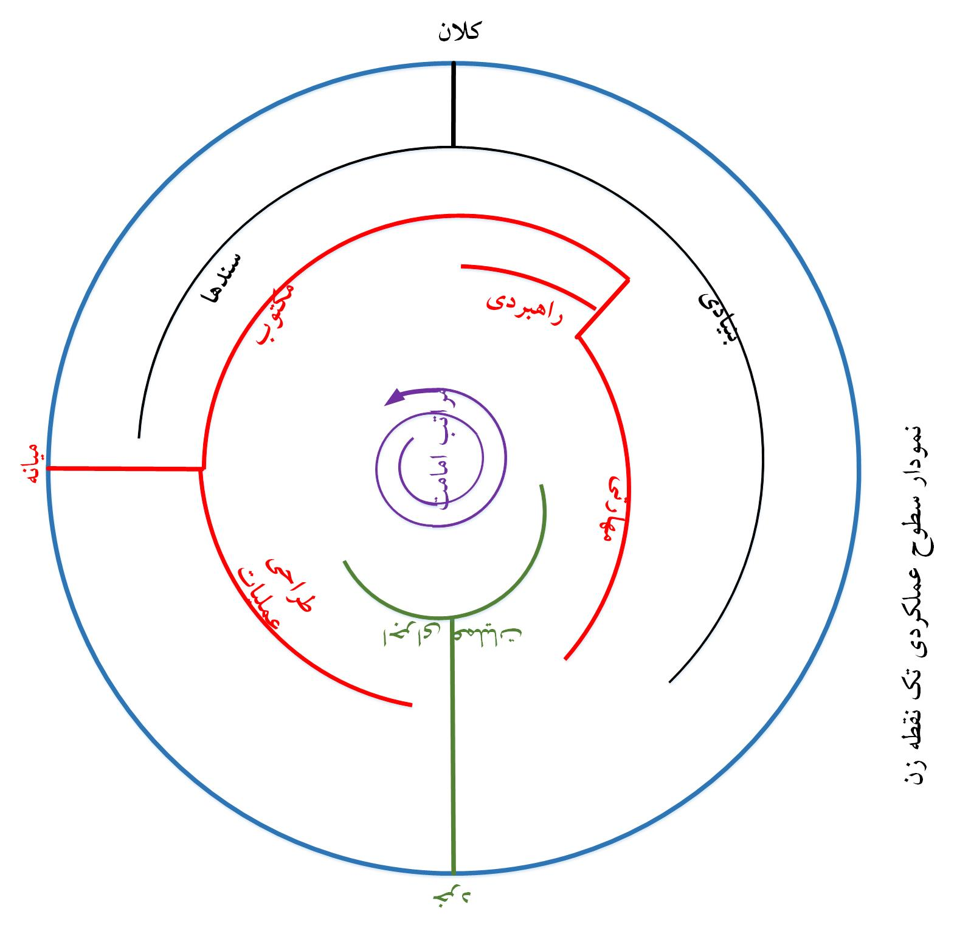

Slide 6
سطوح عملکردی
خرد
میانه
کلان
سندها
کتب بنیادی
مکتوب
مهارتی
راهبردی
طراحی عملیات
اجرای عملیات

Slide 7
سطوح عملیات بخش اول درون بیت-بستر روابط
خرد
میانه
کلان
*پیش نیاز بیت
lms تولید
ساختار وجودی انسان*
اصلاح تعاریف
کتب تدبر در ساحت جامعه،
بیت و ساختار وجودی جامعه
سند روابط در خانواده، سند ازدواج، سند بایسته‌های پوشش و لباس، سند بایسته‌های آموزش جنسی
lms تولید
ساختار وجودی‌ جامعه*
lms تولید
تدبر در ساحت ‌بیت
مکتوب
مکتوبات مهارتی قابل استفاده از طرق انواع رسانه ها: تشکیل تیم های دارای مهارتهای رسانه ای مکتوب و غیر مکتوب جهت جمع آوری و تبدیل محتوای تولید شده راهبردی، تبلیغ و نشر مطالب
تدوین متون راهبردی در حوزه روابط خانواده و نقش ها و اصلاح آنها بر مبنای محتوای اسناد و متون بنیادی
مکتوب سازی و انتشار اخبار
و مستند سازی برنامه‌ها و عملیات ها
برگزاری دوره آموزشی کارگاه های کوتاه مدت کتب راهبردی
دوره اقامه زندگی توحیدی، رفع نواقص تدبر و رشد نیروها و جذب نیروهای جدید
طراحی عملیات برای آموزش بانوان و مادران از طریق مدارس، مساجد و ....
نشریه کساء
خانه ای متصل به خانه رسول 1و 2
تولید محصولات کاربردی و متون مناسب برای تولید محصولات رسانه ای و مجازی توسط نیروهای بومی هر منطقه براساس کتب مهارتی خانواده و طرح درس های موجود
برگزاری کارگاه های عمومی و تربیت مربی و متخصصین متناسب با عملیات های موجود
تألیف کتب دوره زندگی در خانه
گزارش های یاوران، تهیه پرده نگار و متن مکتوب
تألیف کتاب کاربردی و طرح درس ارتباط مؤثر
ثبت قواعد کلاس ها و مربیان
در طرح توجیهی مربیان
هنر خوب زیستن و موانع آن

Slide 8
سطوح عملیات بخش اول درون بیت-بستر روابط
خرد
میانه
کلان
سند روابط در خانواده، سند ازدواج، سند بایسته‌های پوشش و لباس، سند بایسته‌های آموزش جنسی
اصلاح تعاریف
کتب تدبر در ساحت جامعه،
بیت و ساختار وجودی جامعه
دوره دو سال و نیم
تبدیل کتاب تدبر در ساحت بیت به
دوره آموزشی بلند مدت ( در 6 دوره)
برگزاری دوره های تخصصی براساس کتب بنیادی
آموزش تدبر در ساحت بیت، اصلاح و تفصیل تعاریف
از نیمه مهر ماه تا پایان بهمن ماه99
تدوین و بارگزاری
از نیمه مهر ماه تا دی ماه 99
تهیه محصولات
دوره چهارم: رحمت الهی و نظام خویشاوندی
دوره اول: جاری شدن رحمت در خانواده
چگونه رحمت را در خانه خود جاری کنم؟
دوره پنجم: حریم دار حرم خانواده
دوره دوم: زوجیت راهی برای رسیدن به کمال
دوره ششم: چگونه خانه ام را به خانه رسول متصل کنم؟
دوره سوم: رحم ظرفی برای تحقق رحمت
ظرف رحمت الهی چیستی و چگونگی؟

Slide 9
سطوح عملیات بخش اول درون بیت-بستر روابط
خرد
میانه
کلان
مکتوب
مکتوبات مهارتی قابل استفاده از طرق انواع رسانه ها: تشکیل تیم های دارای مهارتهای رسانه ای مکتوب و غیر مکتوب جهت جمع آوری و تبدیل محتوای تولید شده راهبردی، تبلیغ و نشر مطالب در پروژه محرومیت زدایی
راهبردی
تنظیم و انتشار اخبار جهت اطلاع سایر کارگروه ها و مدارس و جلوگیری از موازی کاری در نشریه کساء
به صورت مستمر
طراحی عملیات

Slide 10
سطوح عملیات بخش اول درون بیت-بستر روابط
خرد
میانه
کلان
مکتوب
مکتوبات مهارتی قابل استفاده از طرق انواع رسانه ها: تشکیل تیم های دارای مهارتهای رسانه ای مکتوب و غیر مکتوب جهت جمع آوری و تبدیل محتوای تولید شده راهبردی، تبلیغ و نشر مطالب در پروژه محرومیت زدایی
راهبردی
مستند سازی و ثبت فرآیند تمام فعالیت ها و عملیات ها به نحوی که قائم به فرد خاص نبوده و از برنامه ریزی تا اجرا و ارائه به صورت مدون قابل پیگیری باشد. برای آنها که بعداً کار را به عهده می‌گیرند.
به صورت مستمر
طراحی عملیات
تهیه پرده نگار برنامه کوتاه مدت و میان مدت
مکتوب سازی
گزارش های یاور مدارس علوم اجتماعی و اهل بیت علیهم السلام

Slide 11
سطوح عملیات بخش اول درون بیت-بستر روابط
خرد
میانه
کلان
مکتوب
مکتوبات مهارتی قابل استفاده از طرق انواع رسانه ها: تشکیل تیم های دارای مهارتهای رسانه ای مکتوب و غیر مکتوب جهت جمع آوری و تبدیل محتوای تولید شده راهبردی، تبلیغ و نشر مطالب در پروژه محرومیت زدایی
راهبردی
ثبت قواعد کلاس ها و مربیان ، ارزیابی مخاطب، مربی، پشتیبان و دوره از طریق
طراحی آزمون و خروجی برای تعیین مراجعه به منابع اصلی و میزان یادگیری آنها
در طرح توجیهی مربیان اقامه زندگی توحیدی
به صورت مستمر
طراحی عملیات

Slide 12
سطوح عملیات بخش اول درون بیت-بستر روابط
خرد
میانه
کلان
مکتوب
مکتوبات مهارتی قابل استفاده از طرق انواع رسانه ها: تشکیل تیم های دارای مهارتهای رسانه ای مکتوب و غیر مکتوب جهت جمع آوری و تبدیل محتوای تولید شده راهبردی، تبلیغ و نشر مطالب
تدوین متون راهبردی در حوزه روابط خانواده و نقش ها و اصلاح آنها بر مبنای محتوای اسناد و متون بنیادی
دوره 3 ماهه
برگزاری دوره آموزشی کارگاه های کوتاه مدت کتب راهبردی
طراحی عملیات برای آموزش بانوان و مادران از طریق مدارس، مساجد و ....
تبدیل به متن علمی
خانه ای متصل به خانه رسول صلی الله علیه و آله و سلم
ترجمه مقالات
هنر خوب زیستن
موانع خوب زیستن

Slide 13
سطوح عملیات بخش اول درون بیت-بستر روابط
خرد
میانه
کلان
تولید محصولات کاربردی و متون مناسب برای تولید محصولات رسانهای و مجازی توسط نیروهای بومی هر منطقه براساس کتب مهارتی خانواده و طرح درس های موجود
برگزاری کارگاه های عمومی و تربیت مربی و متخصصین متناسب با عملیات های موجود
دوره اقامه زندگی توحیدی، رفع نواقص تدبر و رشد نیروها
و جذب نیروهای جدید
به صورت مستمر
رشد 1 و طیب گزینی
مقدمات تدبر
رشد 2 و خیر گزینی
روشهای تفکر
رشد 3 و حسن گزینی
تدبر کلمه‌ای
رشد 4 و بلوغ با هم بودن
تدبر سوره ای
تدبر قرآن به قرآن

Slide 14
سطوح عملیات بخش اول درون بیت-بستر روابط
خرد
میانه
کلان
تولید محصولات کاربردی و متون مناسب برای تولید محصولات رسانهای و مجازی توسط نیروهای بومی هر منطقه براساس کتب مهارتی خانواده و طرح درس های موجود
برگزاری کارگاه های عمومی و تربیت مربی و متخصصین متناسب با عملیات های موجود
تألیف کتب دوره زندگی در خانه
کارگاه‌ یک ‌روزه
محتوای تبلیغی
لقمه های قوت افزا،
خواب های انرژی بخش
کارگاه یک روزه
محتوای تبلیغی
اجازه
کارگاه‌یک روزه
محتوای تبلیغی
نسیم روح افزای خانه من
کارگاه‌یک روزه
محتوای تبلیغی
خانه، خانه است ،اگر ....

Slide 15
سطوح عملیات بخش اول درون بیت-بستر روابط
خرد
میانه
کلان
تولید محصولات کاربردی و متون مناسب برای تولید محصولات رسانهای و مجازی توسط نیروهای بومی هر منطقه براساس کتب مهارتی خانواده و طرح درس های موجود
برگزاری کارگاه های عمومی و تربیت مربی و متخصصین متناسب با عملیات های موجود
تألیف کتاب کاربردی ارتباط مؤثر
طرح درس ارتباط موثر
باغبانی سخن
کارگاه‌ یک تا 10 روزه
محتوای ارائه جهت تربیت مربی
کارگاه یک روزه
کارگاه‌ یک تا 10 روزه
محتوای ارائه، جهت عموم

Slide 16
سطوح عملیات بخش اول درون بیت-بستر روابط
خرد
میانه
کلان
تولید محصولات کاربردی و متون مناسب برای تولید محصولات رسانهای و مجازی توسط نیروهای بومی هر منطقه براساس کتب مهارتی خانواده و طرح درس های موجود
برگزاری کارگاه های عمومی و تربیت مربی و متخصصین متناسب با عملیات های موجود
کارگاه های کاربردی ارتباط مؤثر
همکاری با کارگروه نماز مدرسه تزکیه و تعلیم
کارگاه‌ 6 جلسه‌ای
کارگاه من و نوجوانم: ارتقای ظرفیت نوجوان و میل به
اقامه نماز از طریق ارتقای مهارت های همکلامی مادر
جلسه چهارم: مهارت های همفکری و مشورت
جلسه اول: توضیح بحث ارتباط و بیان همکلامی
و مولفه غرض و مخاطب کلام
جلسه پنجم: ادامه مهارت های مشورت
جلسه دوم: بیان مهارت های آداب یابی کلام
و مهارت های تعامل گفتن و شنیدن
جلسه ششم: مهارت های همدلی
جلسه سوم: بیان مولفه های اثر و شاهد کلام

Slide 17
سطوح عملیات بخش اول درون بیت-بستر روابط
خرد
میانه
کلان
تولید محصولات کاربردی و متون مناسب برای تولید محصولات رسانهای و مجازی توسط نیروهای بومی هر منطقه براساس کتب مهارتی خانواده و طرح درس های موجود
برگزاری کارگاه های عمومی و تربیت مربی و متخصصین متناسب با عملیات های موجود
کارگاه های کاربردی ارتباط مؤثر
همکاری با کارگروه نسل توحیدی
کارگاه‌ 3 جلسه‌ای
کارگاه های مهارت های ارتباطی زوجین با تولد فرزند
جلسه اول: توضیح بحث ارتباط و بیان همکلامی
و مولفه غرض و مخاطب کلام
جلسه دوم: بیان مهارت های آداب یابی کلام و مهارت های تعامل گفتن و شنیدن
جلسه سوم: بیان مولفه های اثر و شاهد کلام

Slide 18
سطوح عملیات بخش اول درون بیت-بستر روابط
خرد
میانه
کلان
تولید محصولات کاربردی و متون مناسب برای تولید محصولات رسانهای و مجازی توسط نیروهای بومی هر منطقه براساس کتب مهارتی خانواده و طرح درس های موجود
برگزاری کارگاه های عمومی و تربیت مربی و متخصصین متناسب با عملیات های موجود
کارگاه های کاربردی ارتباط مؤثر
همکاری با کارگروه روانشناسی مدرسه علوم انسانی
کارگاه‌ 7جلسه‌ای
کارگاه هفت کلام عاشقی: کارگاه های مهارت های
ارتقای ارتباط زوجین
جلسه چهارم: تعادل گفتن و شنیدن و بررسی روند تاثیرگذاری آن در یک رابطه ی همسری سالم
جلسه اول: معارفه و بیان اهمیت رابطه و اصلاح رویکرد های پیش فرض از یک رابطه
جلسه پنجم: سخن؛ لحن؛ القا
جلسه دوم: عوامل موثر در ساخت و یا اصلاح یک رابطه سالم و پویا ؛ نقش پذیری و معرفی کلام و بیان تاثیر کلام در یک رابطه
جلسه ششم: آداب کلام
جلسه سوم: آغاز بررسی اجزای یک کلام صحیح؛ غرض کلام و مخاطب شناسی
جلسه هفتم: توجه به اثر و شاهد کلام و تجمیع مطالب شش جلسه قبل

Slide 19
تدوین مطالب فوق در قالب پرده نگار حاضر، به عنایت حضرت صدیقه طاهره سلام الله علیها و در ایام فاطمیه سال 1399، انجام شد.‌

Slide 20
اللهم صل علی محمد و آل محمدو عجل فرجهم

